Slide 1
Soutenance Projet S3
Germain OLEA-OYOUGOU
Sébastien SOVEAUX
Stan PIQUET
Rayan ZERMANI
Maxime MASSE
Site Web du master IA de l’URCA
Photo by Charles Forerunner on Unsplash

Slide 2
SOMMAIRE
01
04
Présentation
Démo
Mise en contexte
présentation des fonctionnalités implémentées
02
05
Gestion de projet
BILAN
Méthode de gestion de projet
Ce qui a été fait et ce qu’il reste
03
Analyse ET Conception
06
Conclusion
Choix en terme d’analyse

Slide 3
Introduction : un site pour le master
01
Un site pour gérer les notes, les projets et les stages de ce master.
Identification nécessaire pour accéder au site.
Espace de gestion différent par type d’utilisateur :
Etudiant, Professeur, responsable de stages au sein d’une entreprise …
Professeur
Consulter un dossier étudiant
Saisir les notes
Gérer ses stage/projet
Responsable
Consulter les informations lié à l’entreprise
Gérer les propositions de stages
Etudiant
Consulter son dossier
Gérer ses stage/projet
Déposer rapport ou présentation

Slide 4
GESTION DE PROJET
Méthodes agiles

Slide 5
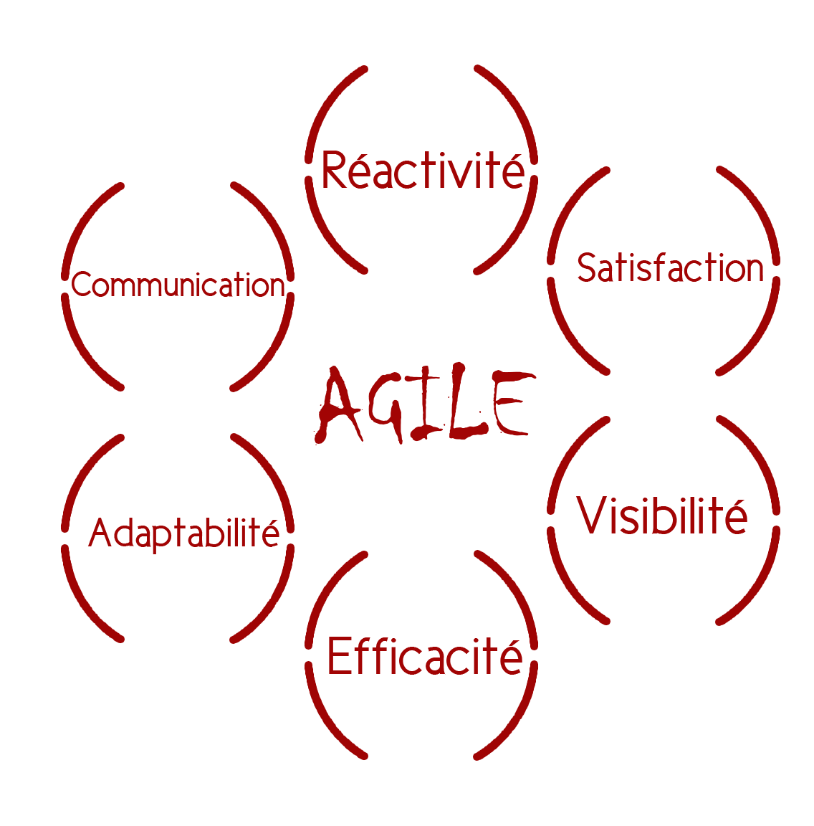
Choix de la méthode de gestion de projet
02
Méthodes agiles
Application simple
Favorable au changement
Contrôle qualité précoce et permanent

Slide 6





Méthode agiles
Product owner
TEAM
Dev TeAM
TEAM
TEAM
Backlog Product
Backlog Sprint
Sprint
Revue de Sprint
Livrable & Rétrospective
Notes:
Les méthodes agiles sont des groupes de pratiques de pilotage et de réalisation de projets. Elles ont pour origine le manifeste Agile (texte rédigé en 2001 par dix-sept experts du développement d'applications informatiques ), qui consacre le terme d'« agile » pour référencer de multiples méthodes existantes.

Slide 7
Principales tâches
Libellé | Détails | Rattaché
Analyse | Etablir l’architecture, les différents diagrammes (use case, …) | Germain
Conception | Base de données, maquette de l’interface | Germain Sébastien
Développement | Implémenter les classes | Tous
 | Mise en place des fonctionnalités | Tous

Slide 8

ANALYSE CONCEPTION
Décortiquer la sujet
Notes:
Objectif de l’analyse
Diagramme de cas d’utilisation
Diagramme de classe
Base de données

Slide 9
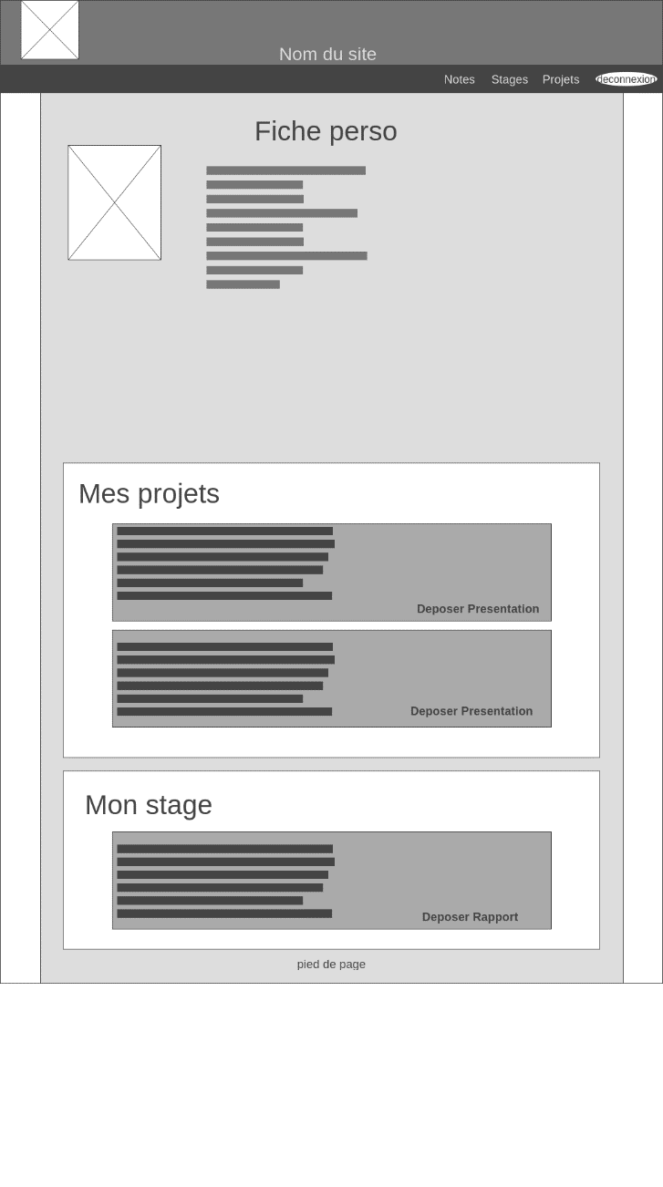
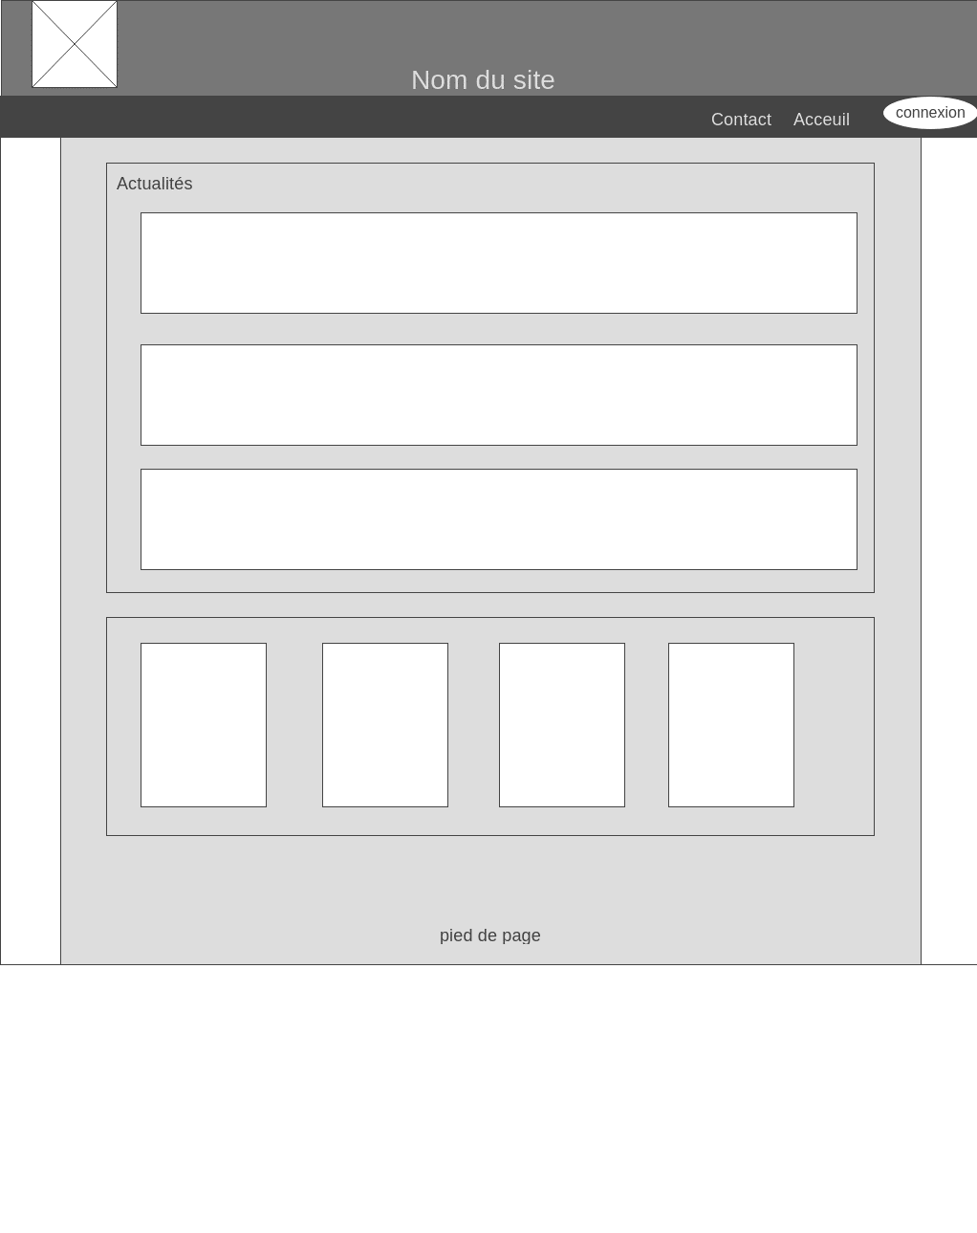

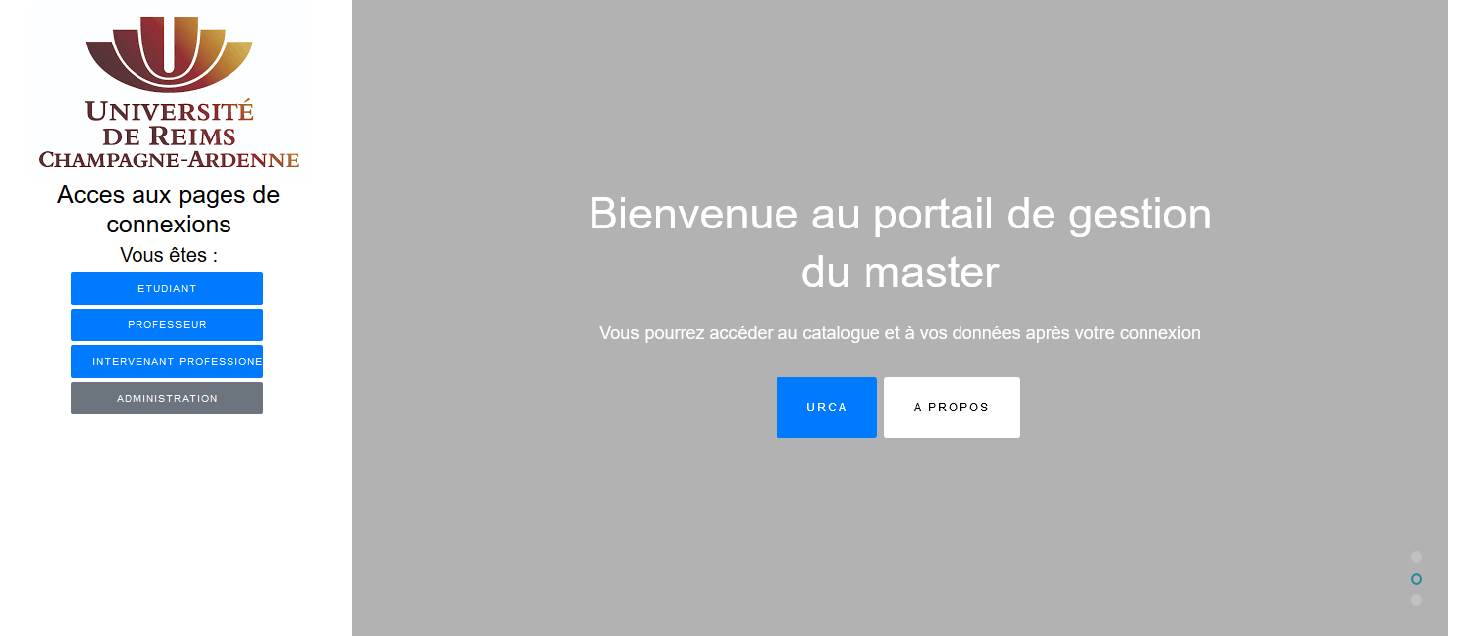
Notre Analyse
Architecture
MVC / Backend
Choix de développent
Modèle : PHP orienté objet
Vues : pages dynamiques en PHP
Contrôleurs : en PHP aussi
gestion formulaire, associent modèles et vues
Maquettes
Design soft
Barre de navigation en haut
Vues implémentées en html d’abord
Style en CSS commun et spécialisé selon la page

Slide 10
Diagrammes de cas d’utilisation
Objectifs
Traduis les besoins du clients en actions
Oriente la conception orientée objet
Notre Résultat
Acteurs :
Prof, Etudiants, Responsable
Principales Actions :
Se connecter ?
Consulter le catalogue
Gérer les candidatures
Gérer/Consulter un dossier

Slide 11

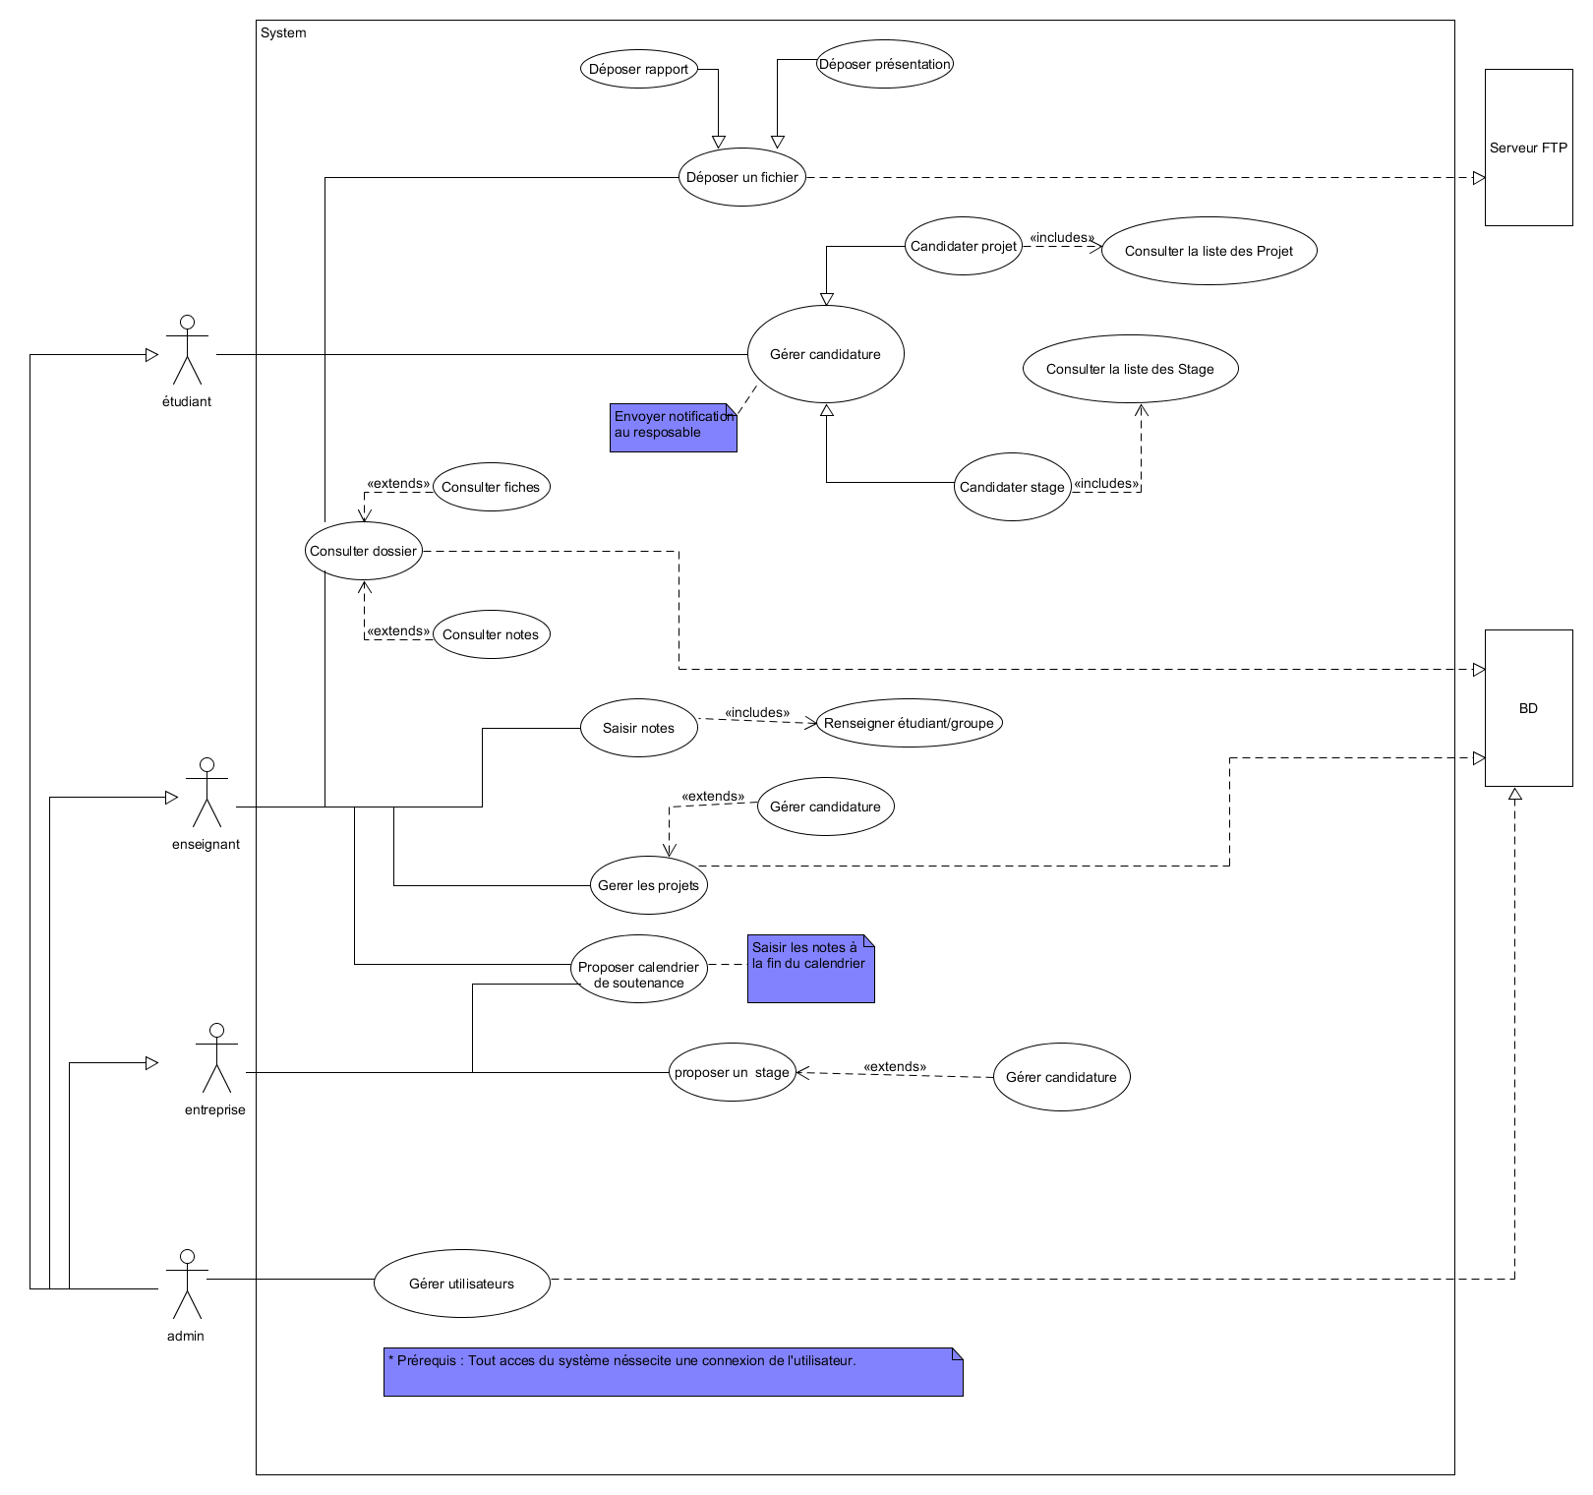


Slide 12
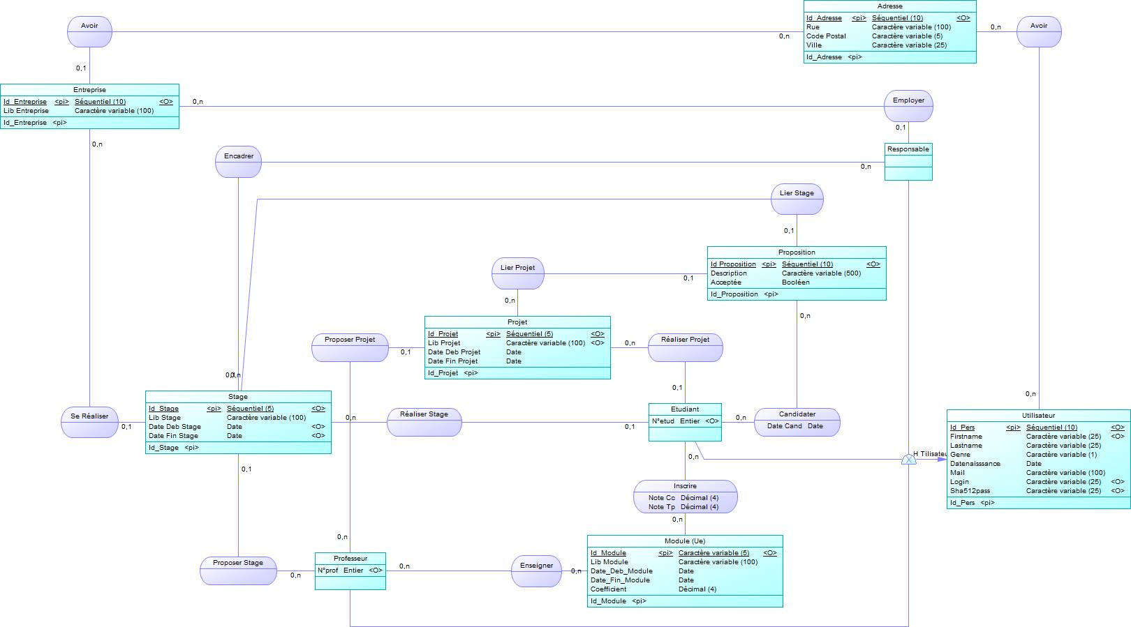
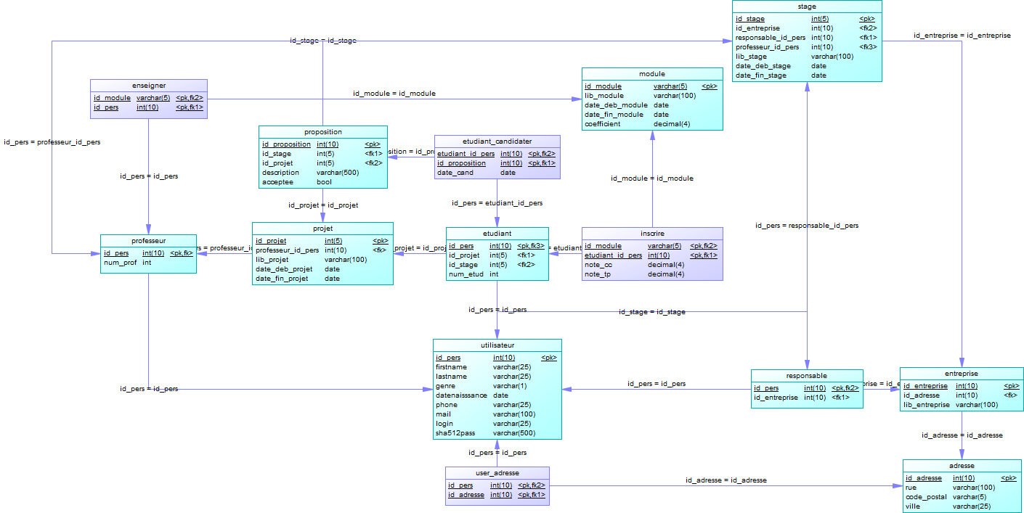
Base de données

Slide 13
Diagrammes de classe
Objectifs
Une classe est un ensemble de fonctions et de données
Modéliser le programme en « objets »
découper une tâche complexe en plusieurs petits travaux simples
Notre Résultat
Basé sur le UC et la BD
Principales classes :
Entity
Utilisateur
Travaux
Proposition
Note

Slide 14
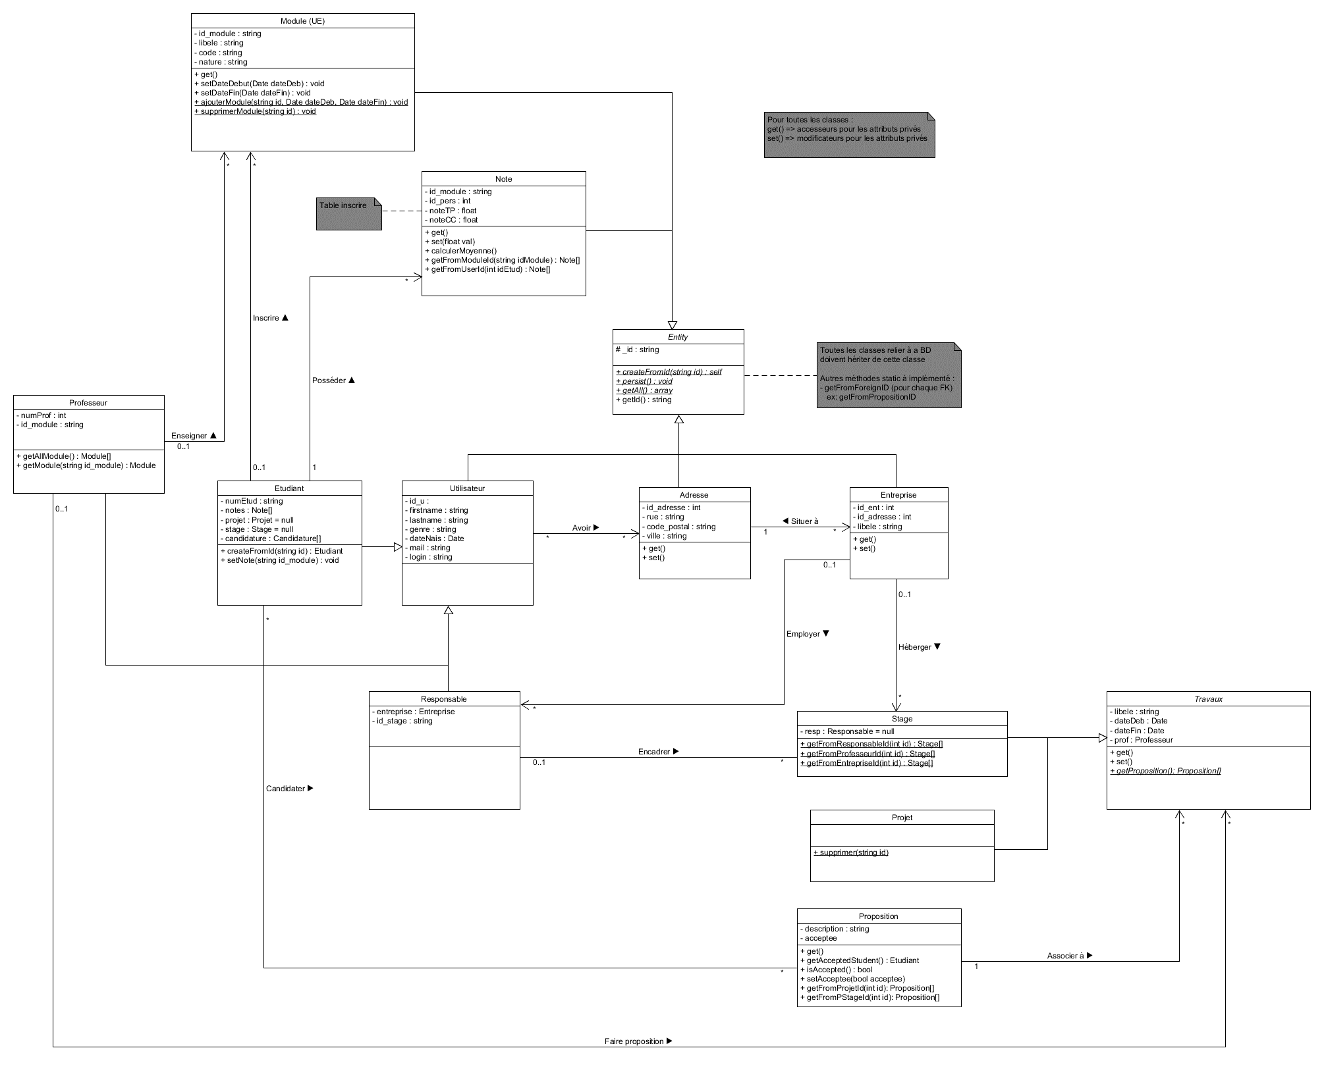
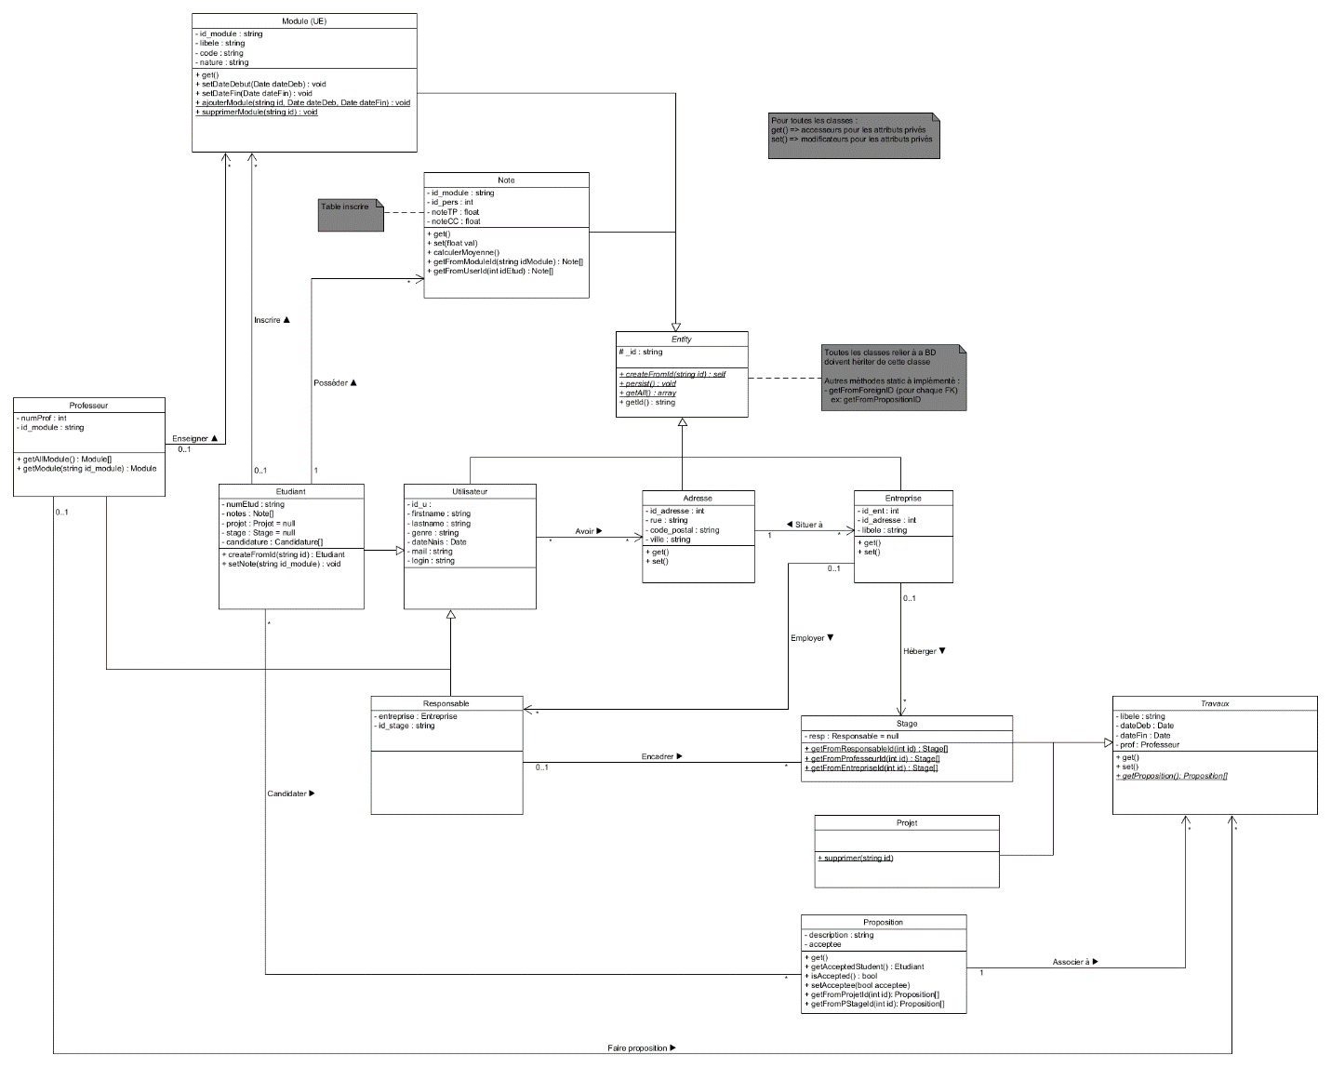

Slide 15
Démo : classes et fonctionnalités
04

Slide 16
BILAN & CONCLUSION
Ce qui est fait
Ce qui reste

Slide 17
Etat d’avancement
05
Toutes les classes ont été implémentés (modèle)
Version statique des vues créées
La plupart des fonctionnalités ne sont pas encore présentes
Manque de contrôleurs (pas développés)

Slide 18
Point d’amélioration
Amélioration
équipe/gestion projet
Extension possible à l’application
Meilleur application des méthodes agiles
Architectures / Technologies
Communication dans l’équipe
Possibilité de créer des groupes projets
Agenda des stages/projets
Chat entre utilisateurs

Slide 19


Conclusion
06
Projet enrichissant en somme
Première application des méthodes agiles de gestion de projet apprises en s3
Acquisition d’expérience dans la prise de décisions

Slide 20

Merci !
THE BZIT
Présentation
Chemin des Rouliers, 51100-Reims, FRANCE
03 26 91 30 02
junior@germain.tech
https://germain.tech/
Place aux questions?

